Slide 1
কেমন আছো সবাই
সবাইকে ফুলের শুভেচ্ছা

Slide 2
উপস্থাপনায়:
হাজেরা আক্তার
সহকারী শিক্ষক
রহিমদি সরঃ প্রাথমিক বিদ্যালয়।
সদর,নরসিংদি।

Slide 3
পাঠ পরিচিতি
শ্রেণিঃ দ্বিতীয়
বিষয়ঃ বাংলা
পাঠ শিরোনামঃ ছয় ঋতুর দেশ।
পাঠ্যাংশঃ অগ্রহায়ণ ……হালকা শিশির জমে

Slide 4
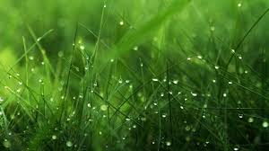
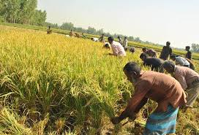
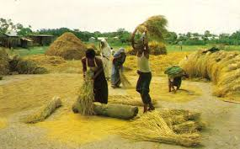
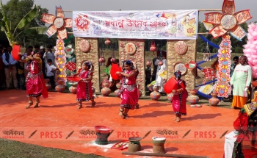
চলো কিছু ছবি দেখি
মাঠে মাঠে ধান পাকে কখন?
কখন হালকা ঠান্ডা পড়ে?
কখন নবান্ন উৎসব হয়?
হেমন্ত ঋতু তে

Slide 5
আজ আমাদের পাঠ
হেমন্ত ঋতু

Slide 6
শিখনফল
পাঠ শেষে শিক্ষার্থীরা
1 পাঠ্যাংশটুকু প্রমিত উচ্চারণে পড়তে পারবে।
2।বাংলাদেশের হেমন্ত ঋতু সম্পর্কে ব্যাখ্যা করতে পারবে।
৩। নতুন শব্দার্থ ও শব্দ দিয়ে বাক্য তৈরী করতে পারবে।
৪। যুক্তবর্ণ দিয়ে নতুন শব্দ তৈরী করতে পারবে।

Slide 7
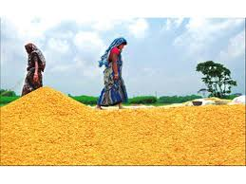
হেমন্ত ঋতু
কার্তিক ও অগ্রহায়ণ মাস নিয়ে হেমন্ত ঋতু।

Slide 8
হেমন্ত ঋতু
এ সময় মাঠে মাঠে ধান থাকে

Slide 9
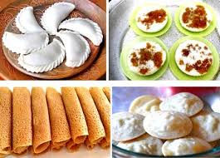
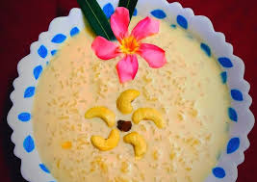
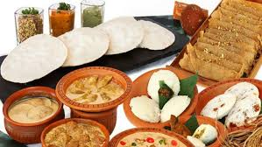
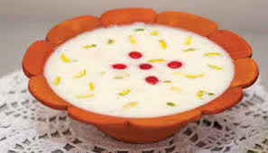
হেমন্ত ঋতু
ঘরে ঘরে নতুন চালের পিঠা পায়েস তৈরির উৎসব হয়, এই উৎসবকে বলে নবান্ন ।

Slide 10
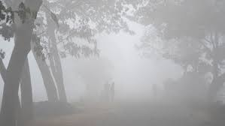
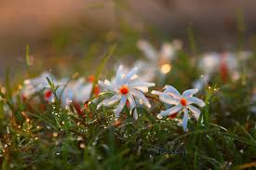
হেমন্ত ঋতু
এ সময় একটু একটু ঠান্ডা পড়তে থাকে।

Slide 11
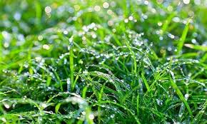
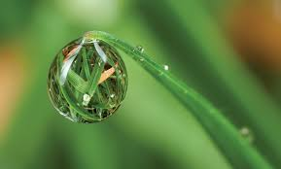
হেমন্ত ঋতু
সকালে ঘাসের ডগায় হালকা শিশির জমে

Slide 12
শিক্ষকের আদর্শ পাঠ

Slide 13
শিক্ষার্থীদের সরব পাঠ
বই খুলে পাঠ্যাংশটুকু পড়

Slide 14
যুক্ত বর্ণ শিখি
হেমন্ত
ন
ত
ন্ত
ণ
ঠাণ্ডা
ড
ণ্ড
অগ্রহায়ণ
গ্র
গ
র- ফলা
নবান্ন
ন
ন্ন
ন

Slide 15
মূল্যায়ন
মুখে উত্তর বলো
উত্তর
প্রশ্ন
১। কার্তিক ও অগ্রহায়ণ
২। মাঠে মাঠে ধান থাকে।
৩। ঘাসের ডগায় শিশির জমে।
৪। হেমন্ত ঋতু তে নবান্ন উৎসব হয়।
কোন কোন মাস মিলে হেমন্ত ঋতু?
হেমন্ত ঋতু তে মাঠে মাঠে কি থাকে?
সকালে ঘাসের ডগায় কি জমে ?
হেমন্ত ঋতু তে কোন উৎসব হয়?

Slide 16
লিখিত মূল্যায়ন
নবান্ন উৎসব কি?
নবান্ন উৎসব সম্পর্কে ৩ টি বাক্য লিখ।
হেমন্ত ঋতু সম্পর্কে ৫ টি বাক্য লিখ।

Slide 17
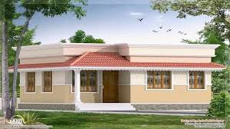
বাড়ির কাজ
হেমন্ত ঋতু তে নবান্ন উৎসবে তোমার বাড়িতে তৈরি হয় এমন ৫টি পিঠার নাম লিখে নিয়ে আসবে।

Slide 18
ধন্যবাদ সবাইকে

